Slide 1
Вред курения

Slide 2
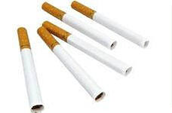
К чему приводит курение?

Slide 3
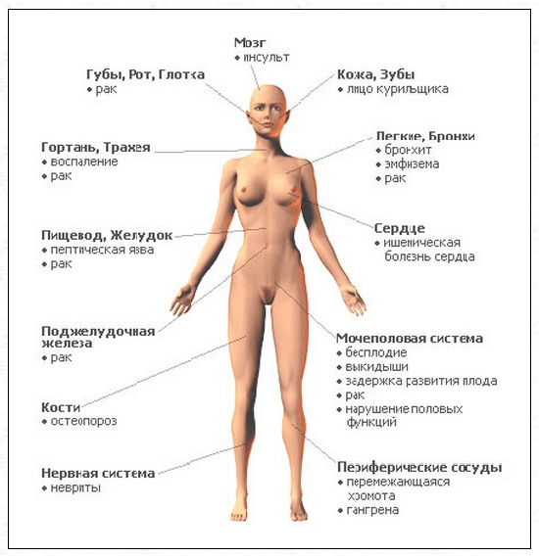

Slide 4
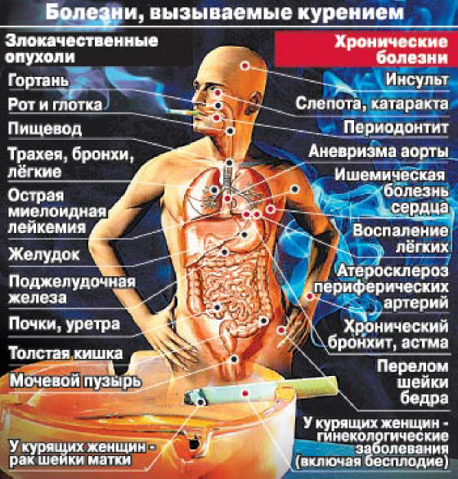

Slide 5
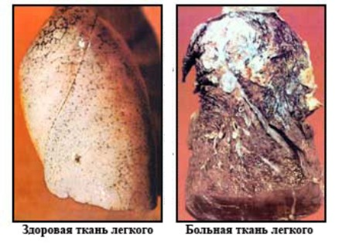

Slide 6
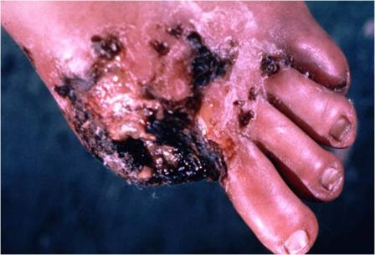

Slide 7
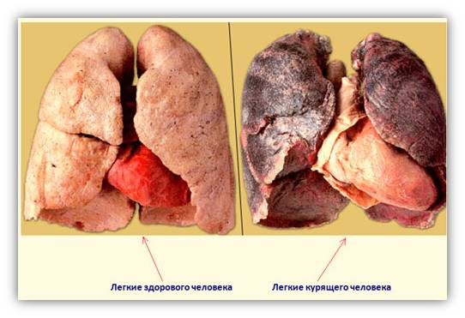

Slide 8
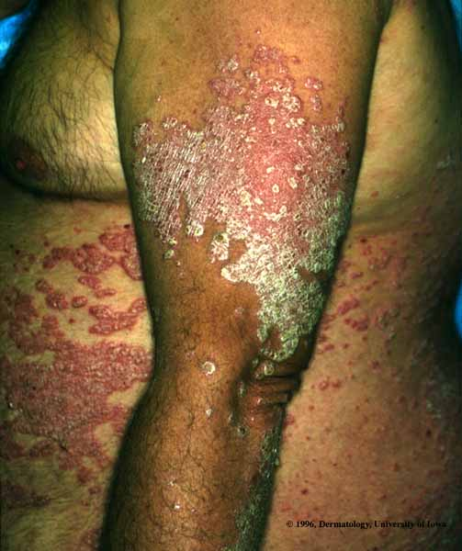

Slide 9
А что же говорили ученные люди о курении…

Slide 10
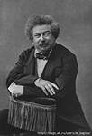
"Табак, от которого я отказался уже несколько лет, по моему убеждению, вместе с алкоголем есть самый опасный враг умственной деятельности"
А. Дюма

Slide 11
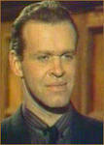
«Курение — ПОЛЕЗНАЯ привычка. Для смерти.»
Александр Боровик

Slide 12
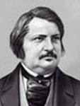
«Табак приносит вред телу, разрушает разум, оглупляет целые нации»
О. Бальзак

Slide 13
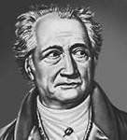
«От курения тупеешь, оно несовместимо с творческой работой»
(В. Гете)

Slide 14
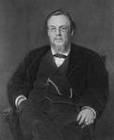
Великий врач С. П. Боткин был заядлым курильщиком. Умирая еще сравнительно не старым(57 лет) он сказал: « Если бы я не курил, то прожил бы еще 10-15 лет.»

Slide 15
Я шел домой со спорт занятий.
Меня окликнул мой приятель.
Он сигаретою дымил и закурить мне предложил.
НО ведь куренье это – ВРЕД!
И я сказал : Спасибо, нет!
Дышать нам надо кислородом,
Зачем давиться углеродом!

Slide 16
Мы говорим курению- НЕТ!!!

